Slide 1

高分子合成
工艺学

Slide 2

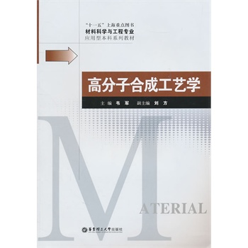
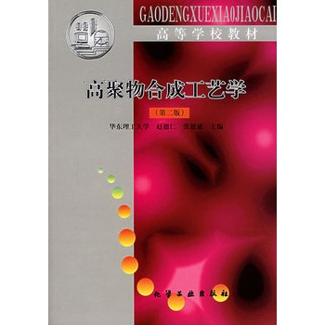
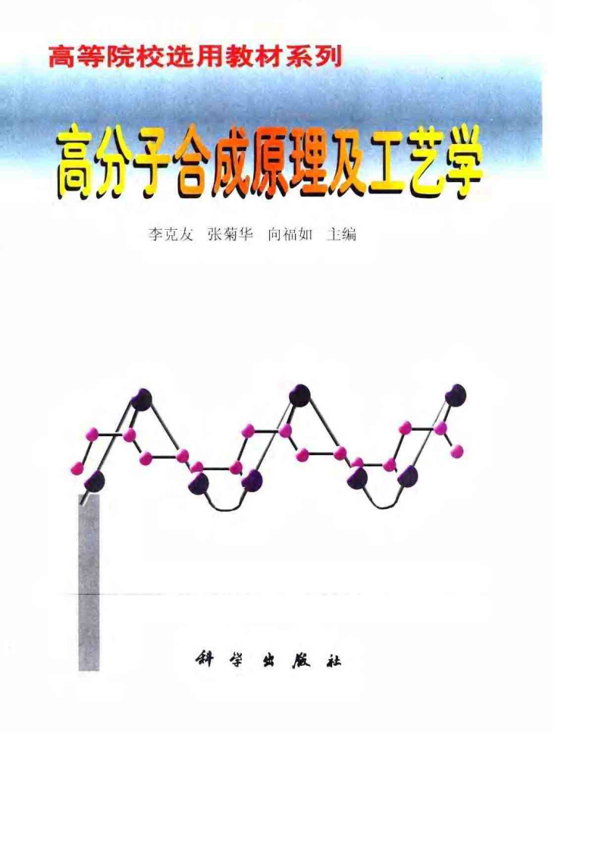
教材
点击添加文本
点击添加文本
点击添加文本
赵德仁
李克友
点击添加文本

Slide 3




实验室合成与工厂生产区别
点击添加文本
点击添加文本
点击添加文本
点击添加文本

Slide 4
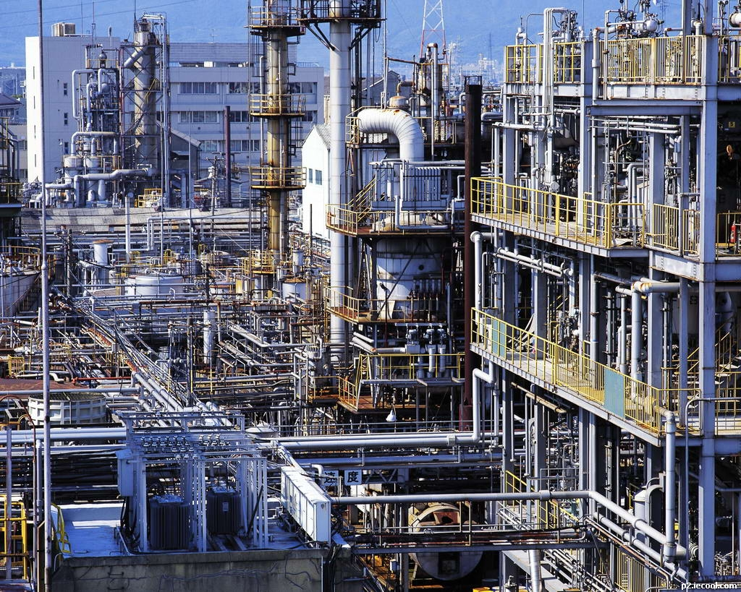
点击添加文本
点击添加文本
点击添加文本
点击添加文本

Slide 5
实验室合成与工厂生产
物料处理量大小悬殊，两者差别巨大
实验室设备小，很难对大型工业设备必然出现的许多工程因素（传热、传质、流动与混合）作充分考察
在连续运转的工业应用上，如何保证设备的稳定和工艺的重现性，其难度可想而知
还有降低工艺成本问题
往往中间加入很多步骤、一定规模的装置进一步研究各步化学反应条件的变化规律，并解决实验室中所不能解决或发现的问题
虽然化学反应本质不变，但最佳反应工艺则可能随实验规模和设备等外部条件的不同而改变，所以需要进行中试。
一旦工艺稳定，在产品生命周期内几乎不再进行调整
点击添加文本
点击添加文本
点击添加文本
点击添加文本

Slide 6
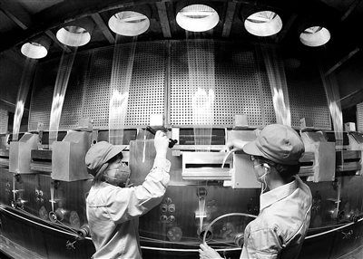
仪征化纤：破解新产品研发到工业化生产“肠梗阻”
据了解，仪征化纤拥有多套聚酯小试反应釜，为研发差别化、功能化、高附加值聚酯新产品发挥了基础研发作用。为强化科技创新驱动，加快推进将试验室或小试装置研发的新产品推上大装置工业化稳定生产，仪征化纤启动
点击添加文本
点击添加文本
建设了首条万吨级聚酯研发装置项目，形成了从实验室的试验釜、小试装置、中试装置到大规模装置工业化生产的聚酯新产品研发体系。研发的新产品，经过该项目装置生产工艺优化后，为大规模装置工业化生产提供验证，形成连续化聚酯生产工艺和质量控制体系；通过产品试生产，提供一定批量的功能性聚酯产品供用户试用和评价；根据产品升级要求，可对现有聚酯产品工艺和质量进一步优化和提升，满足用户需求。
点击添加文本
点击添加文本

Slide 7
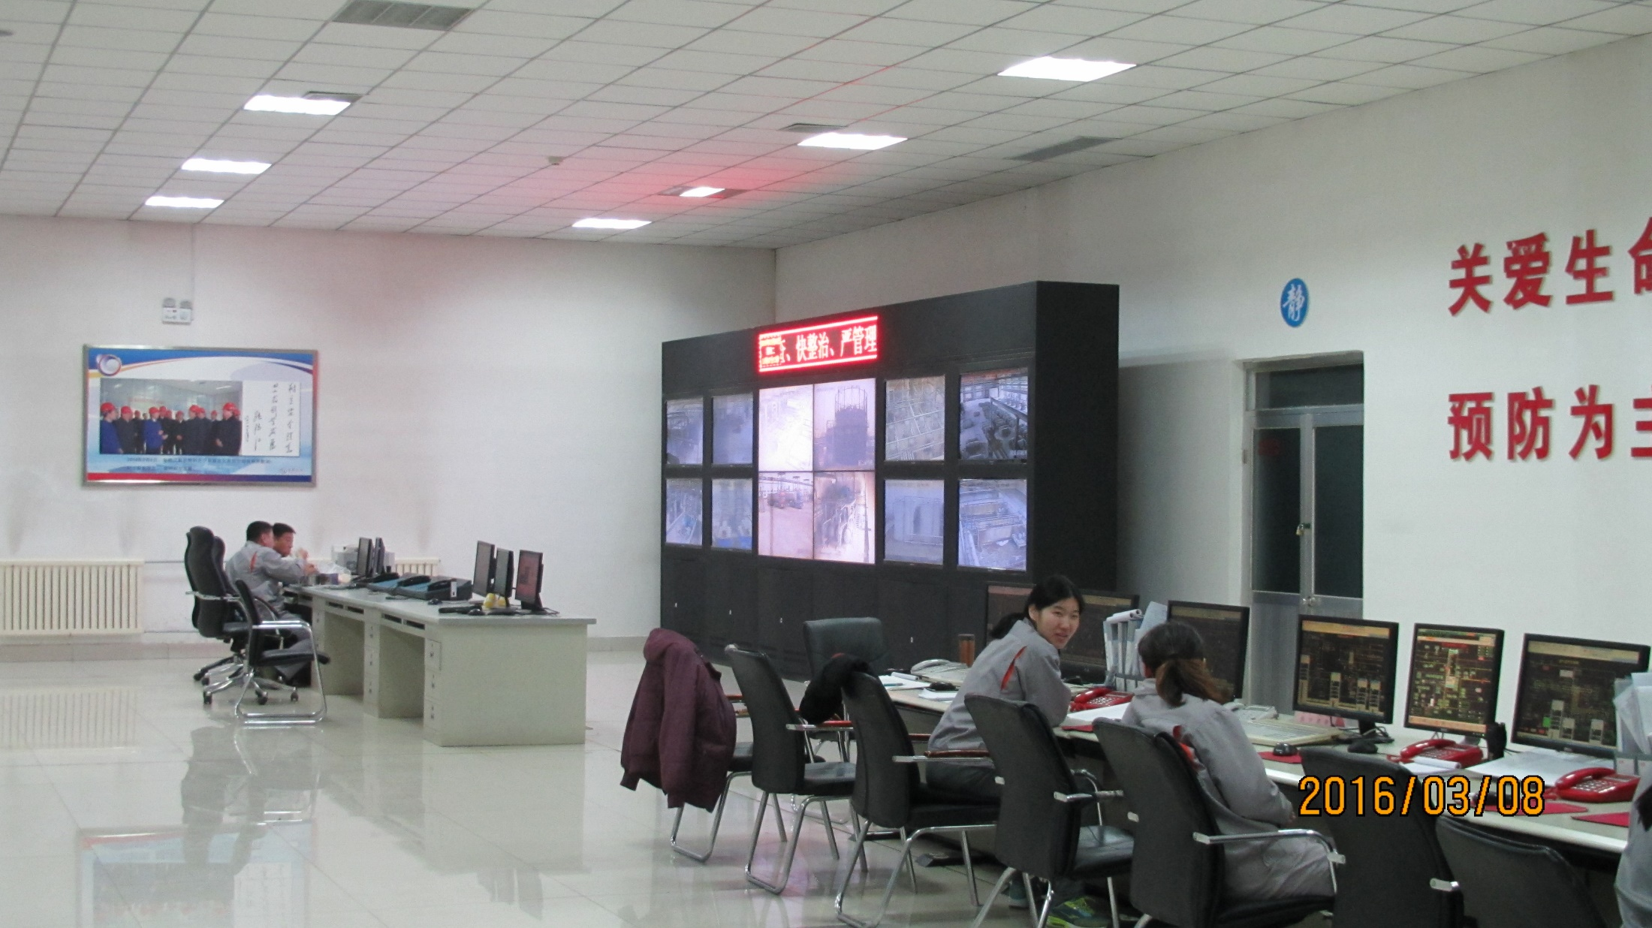
现代工业特点
点击添加文本
点击添加文本
点击添加文本
点击添加文本

Slide 8
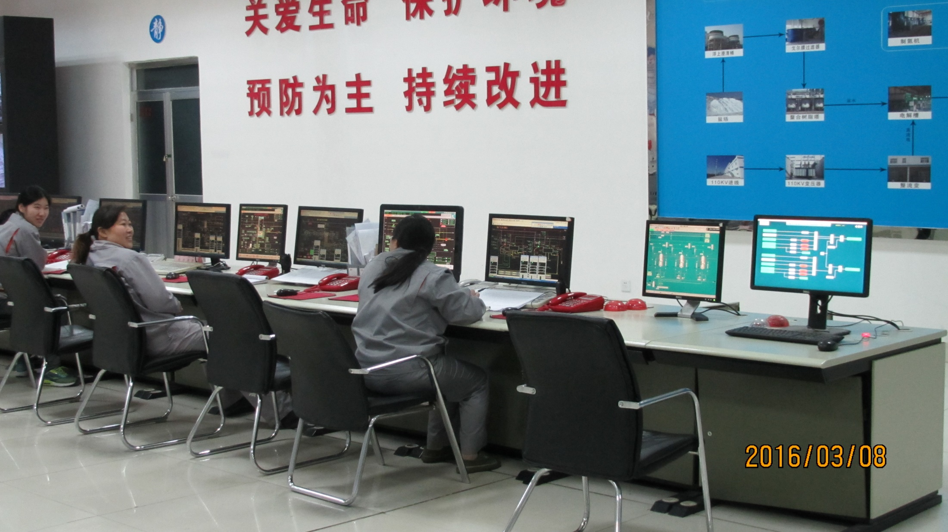
现代工业特点
点击添加文本
点击添加文本
点击添加文本
点击添加文本

Slide 9
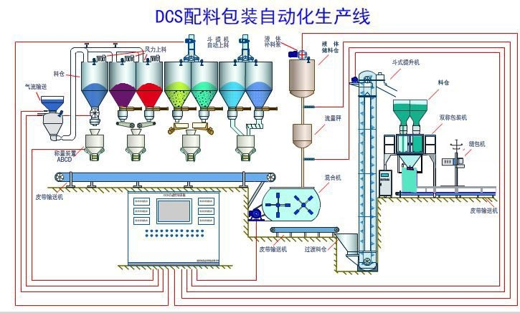
现代工业特点
点击添加文本
点击添加文本
点击添加文本
点击添加文本

Slide 10
工业4.0
“工业4.0”已经成为制造业的一个流行概念。这个词起源于几年前的德国汉诺威工业博览会（Hannover Messe），它被定义为制造业的电子计算机化，包括更高层次的互联性、更智能的设备和机器与设备之间的通信。
第一次工业革命是水和蒸汽动力带来的机械化。第二次工业革命是电力的使用使大规模生产成为可能。第三次工业革命是电子工程和IT技术的采用，以及它们带来的生产自动化。
点击添加文本
点击添加文本
点击添加文本
点击添加文本

Slide 11
工业4.0
工业4.0是第四次工业革命。相对来说，这一次变革仍然处于起步阶段。依靠高级的软件和能够通信的机器设备，工业4.0将使工业生产进一步优化。
工业4.0的关键是智能工厂。智能工厂是一种高能效的工厂，它基于高科技的、适应性强的、符合人体工程学的生产线。智能工厂的目标是整合客户和业务合作伙伴，同时也能够制造和组装定制产品。
点击添加文本
点击添加文本
点击添加文本
点击添加文本

Slide 12
课程介绍
第一章 绪论
第一篇 聚合设备
第二篇 自由基聚合工艺
第三篇 离子聚合、配位聚合工艺
第四篇 缩聚工艺
第五篇 逐步加聚工艺
本体聚合工艺
悬浮聚合工艺
溶液聚合工艺
乳液聚合工艺
点击添加文本
点击添加文本
点击添加文本
点击添加文本

Slide 13
课程要求
考试性质：考查
考试形式：平时（50%）
设计（50%）
上课安排：老师授课
课堂展示
设计提交
XXXX的合成工艺流程设计
设计
点击添加文本
点击添加文本
点击添加文本
点击添加文本

Slide 14
第一章 绪论
1.1 高分子合成发展
点击添加文本
1.2 高分子材料的生产与消费
点击添加文本
1.3 高分子合成工艺过程
点击添加文本
1.4 废旧高分子材料的回收利用
点击添加文本

Slide 15
1.1 高分子合成发展
生产1 kt天然橡胶，要300万株橡胶树，占地约3万亩，而且需5000-6000人。
生产1 kt合成橡胶，厂房占地仅10亩左右，仅需几十人。现代化的合成橡胶生产装置一条生产线年产量可高达5-8万t。年产100万t天然橡胶可节约1000万亩土地，节约种植劳动力500万人。
点击添加文本
点击添加文本
点击添加文本
点击添加文本

Slide 16
1.1 高分子合成发展
一个年产10万t合成纤维工厂相当于200多万亩棉田的产量，也相当于2000万多头绵羊的年产毛量，
我国如能年产100万t合成纤维，可节约2000多万亩土地，可养活3000-4000万人口。
点击添加文本
点击添加文本
点击添加文本
点击添加文本

Slide 17
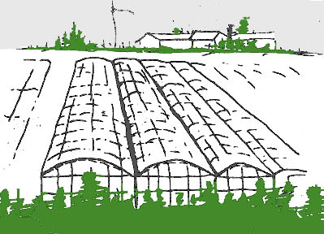
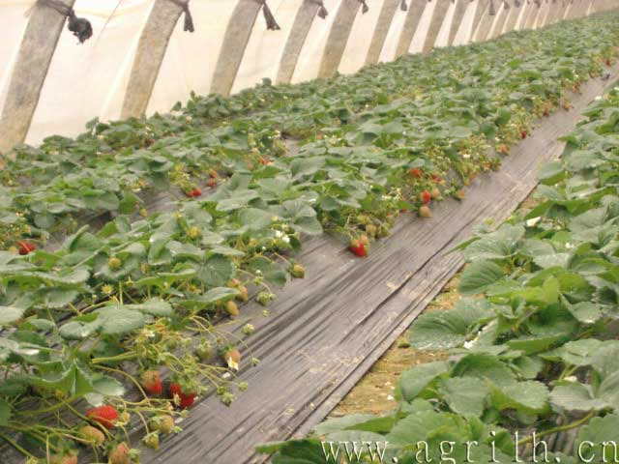
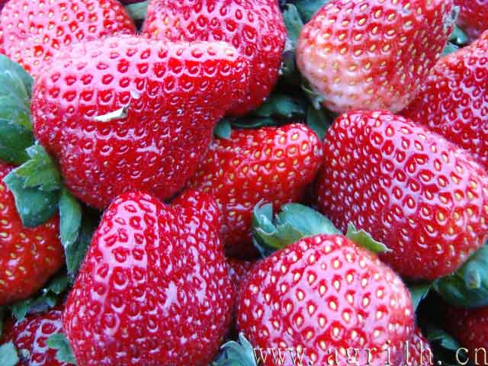
1.1 高分子合成发展
种田不靠天，作物得高产
点击添加文本
点击添加文本
点击添加文本
点击添加文本

Slide 18
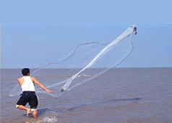
1.1 高分子合成发展
打鱼不晒网
点击添加文本
过去：三天打渔、两天晒网
天然纤维渔网：
吸水性强，易发霉，易腐蚀
强度差，不透明
合成纤维渔网：
不吸水，不会发霉，耐腐蚀
强度高，透明或不透明
点击添加文本
点击添加文本
点击添加文本

Slide 19
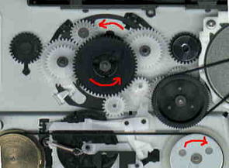
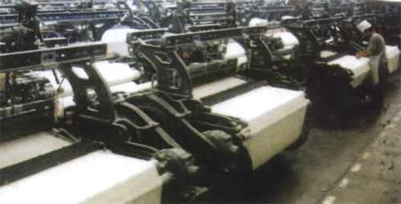
1.1 高分子合成发展
机器不加油
点击添加文本
用尼龙、聚甲醛等塑料制齿轮、活塞
摩擦系数小、自润滑性好，噪声小。
点击添加文本
点击添加文本
点击添加文本
随身听全塑机芯
织布车间

Slide 20
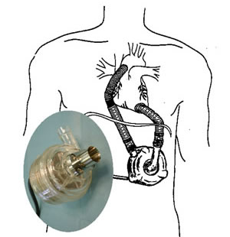
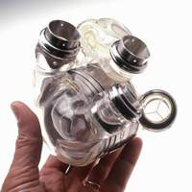
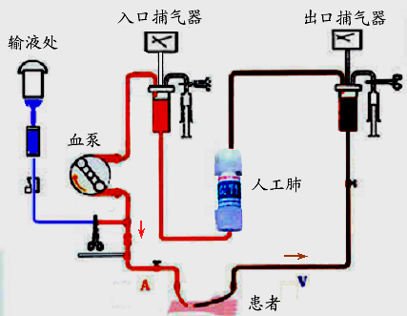
1.1 高分子合成发展
人造器官照样用
点击添加文本
点击添加文本
点击添加文本
人工心
点击添加文本
人工肺

Slide 21


1.1 高分子合成发展
新一代的OLED显示器
点击添加文本
一种能折叠的有机平板显示器(OLED)
同液晶显示器相比
电耗小、亮度高、视角大、厚度小、重量轻、可折叠
点击添加文本
点击添加文本
点击添加文本

Slide 22
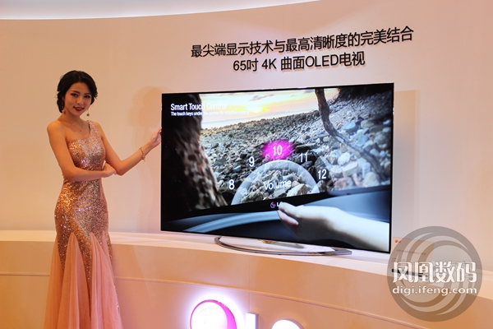

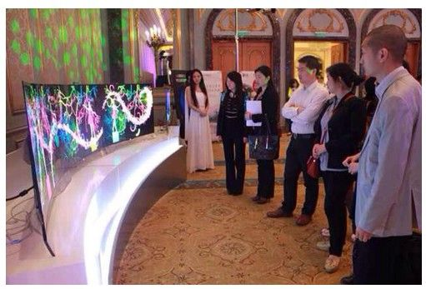
1.1 高分子合成发展
点击添加文本
点击添加文本
点击添加文本
点击添加文本

Slide 23
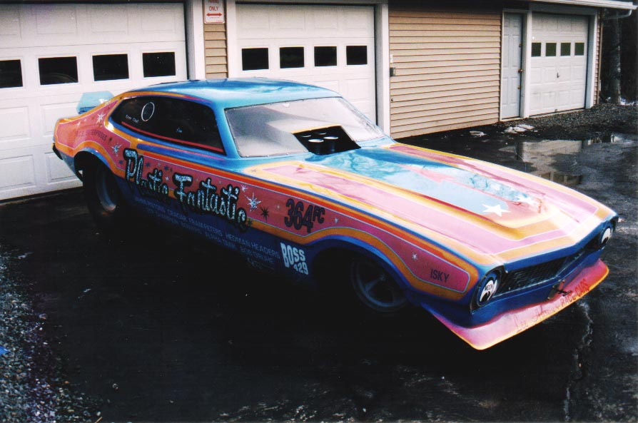
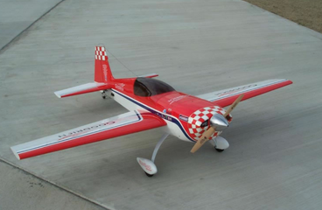

1.1 高分子合成发展
强度高—复合材料汽车、飞机、游艇
点击添加文本
点击添加文本
点击添加文本
点击添加文本

Slide 24
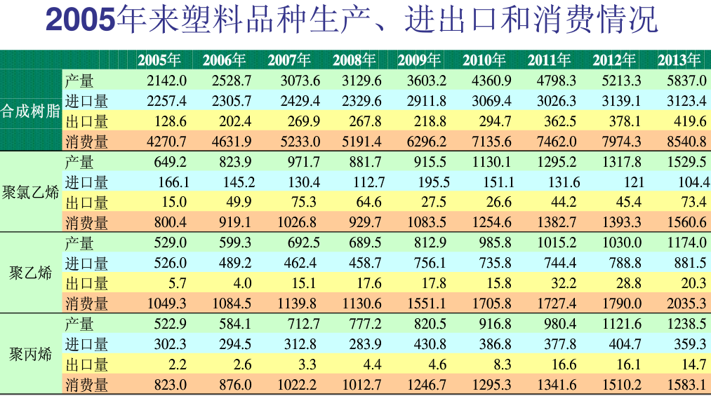
1.2 高分子材料的生产与消费
点击添加文本
点击添加文本
点击添加文本
点击添加文本

Slide 25
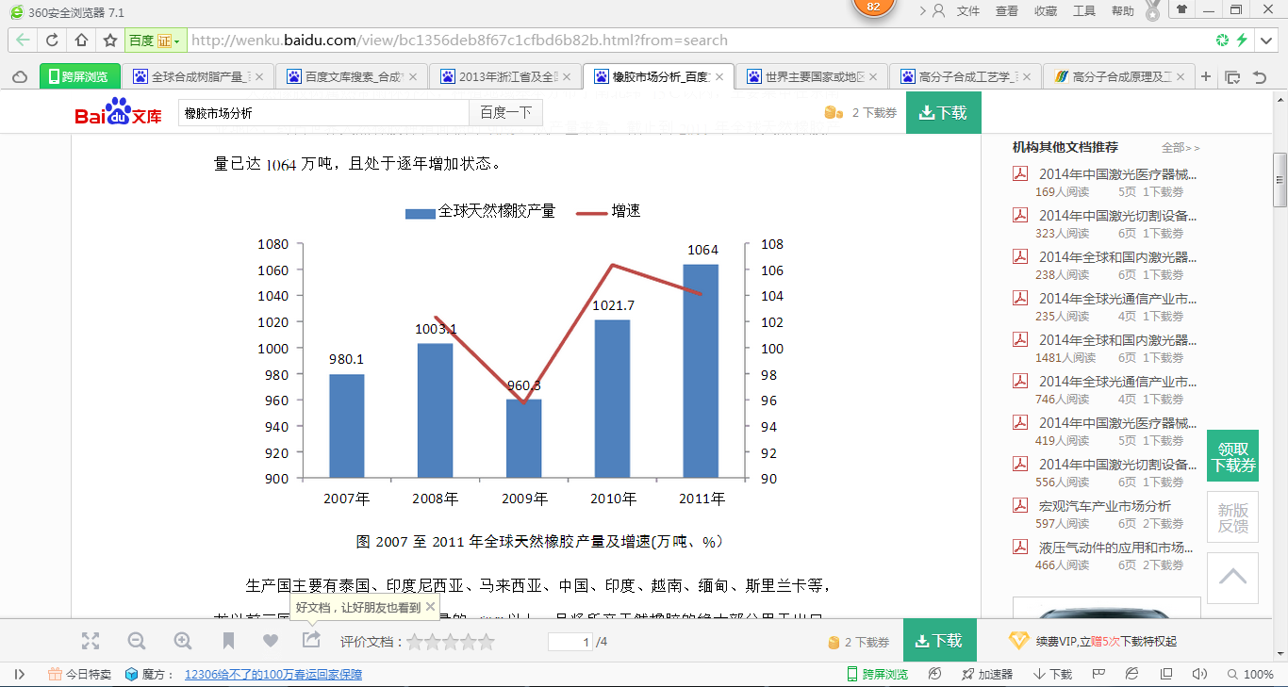
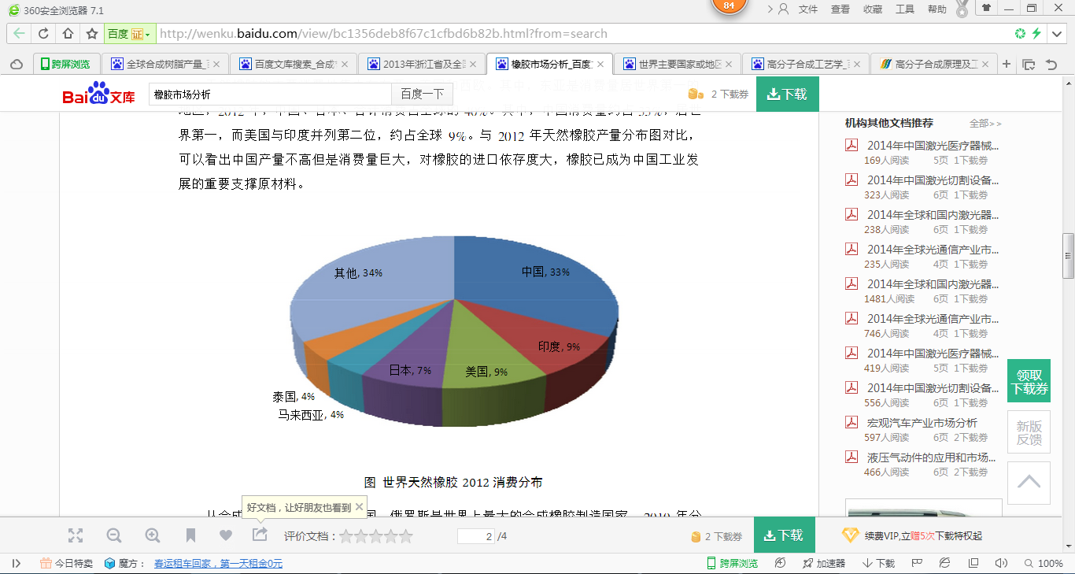
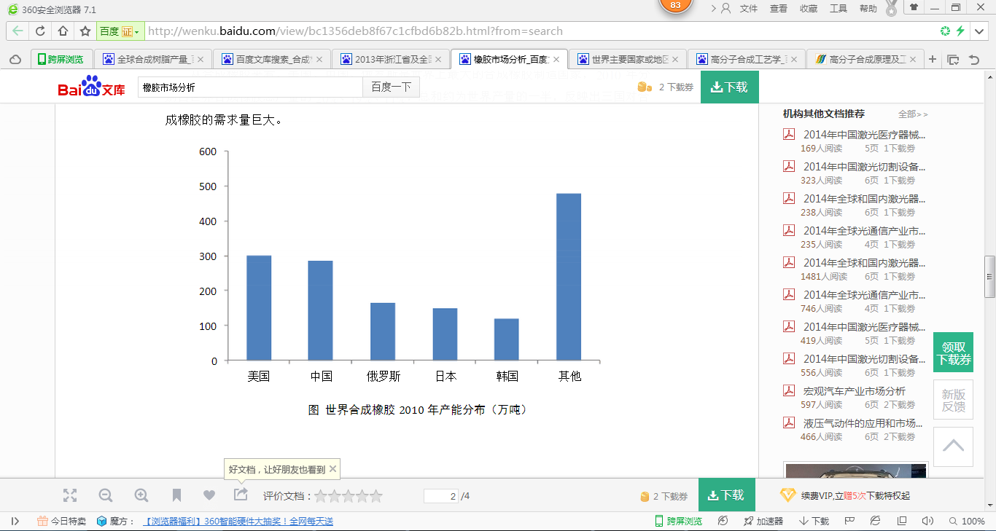
1.2 高分子材料的生产与消费
点击添加文本
点击添加文本
世界天然橡胶2012消费分布
点击添加文本
点击添加文本
世界合成橡胶2010年产能分布（万吨）

Slide 26
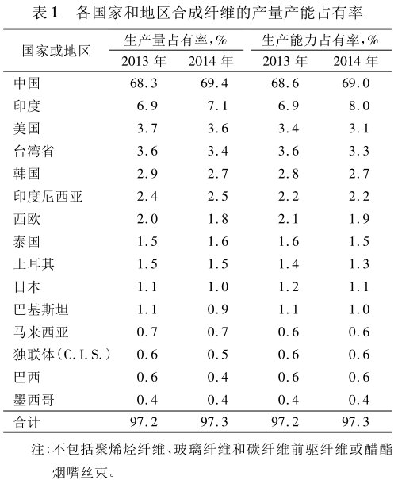
1.2 高分子材料的生产与消费
据美国《Fiber Organon》最新统计，2014 年世界合成纤维生产前 15 名国家和地区的生产量合计占世界总产量的 97.3% ，生产能力合计占世界总生产能力的 97.3%
点击添加文本
点击添加文本
点击添加文本
点击添加文本

Slide 27
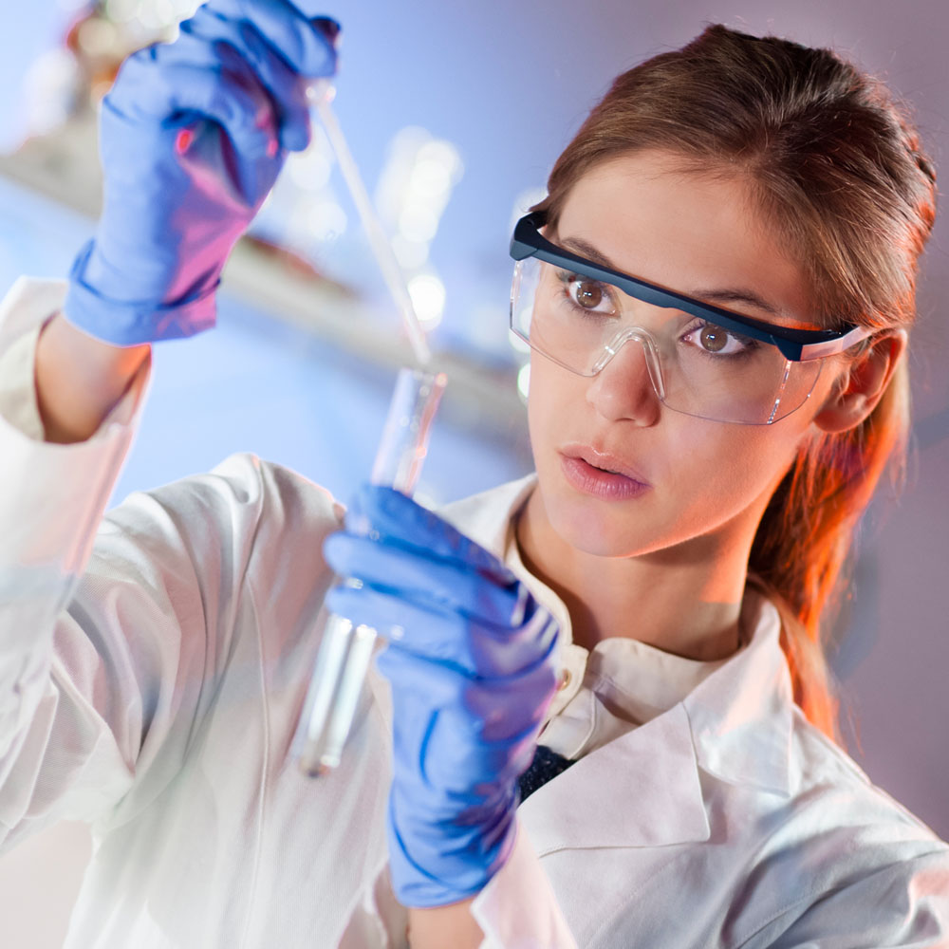
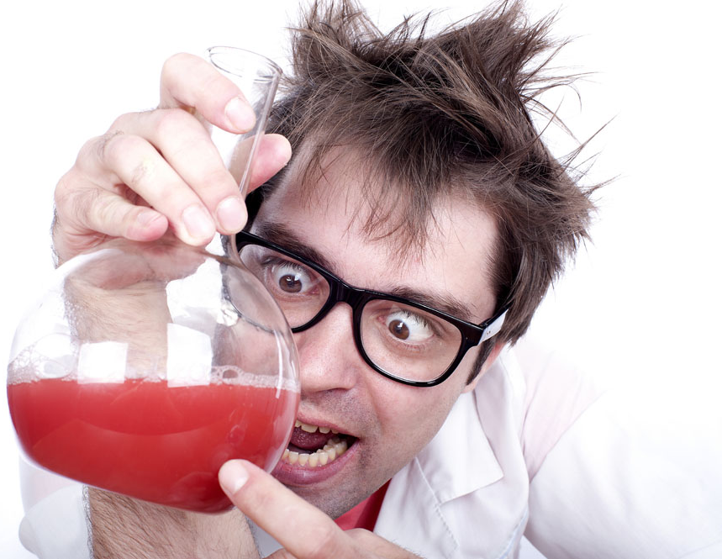
1.3 高分子合成工艺过程
点击添加文本
点击添加文本
点击添加文本
点击添加文本

Slide 28
1.3 高分子合成工艺过程
供电、 供水
原料准备与精制过程
点击添加文本
引发剂配制过程
三废处理
点击添加文本
聚合反应过程
点击添加文本
回收过程
分离过程
后处理过程
点击添加文本

Slide 29
1.3 高分子合成工艺过程
原料准备与精制过程：包括单体、溶剂、去离子水等原料的贮存、洗涤、精制、干燥、调整浓度等过程相设备。
催化剂(引发剂)配制过程：包括聚合用催化剂、引发剂和助剂的制造、溶解、贮存、调整浓度等过程与设备。
聚合反应过程：包括聚合和以聚合釜为中心的有关热交换设备及反应物料输送过程与设备。
点击添加文本
点击添加文本
点击添加文本
点击添加文本

Slide 30
1.3 高分子合成工艺过程
分离过程：包括未反应单体的回收、脱除溶剂、催化剂，脱除低聚物等过程与设备。
聚合物后处理过程：包括聚合物的输送、干燥、造粒、均匀化、贮存、包装等过程与设备。
回收过程：主要是未反应单体和溶剂的回收与精制过程及设备。
此外三废处理和公用工程如供电、供气、 供水等设备。
点击添加文本
点击添加文本
点击添加文本
点击添加文本

Slide 31
1.原料准备与精制过程
高分子合成工业的最主要原料是单体，其次是有些生产过程中需要加入有机溶剂，都可能含有杂质可能对聚合反应产生不利影响(单体纯度>99%)。
单体贮存注意：
a. 防止单体与空气接触产生爆炸、产生过氧化物。
b. 提供可靠的措施，保证在任何情况下贮罐不会产生过高的压力，以免贮罐爆破。贮存气体状态单体的贮罐应当是耐压容器。贮罐还应当远离反应装置，以减少着火危险。
c. 防止有毒易燃的单体泄漏出贮罐、管道和泵等输送设备。
d. 防止单体贮存中发生自聚现象，必要时应当添加阻聚剂。使用时用NaOH洗涤。
点击添加文本
点击添加文本
点击添加文本
点击添加文本

Slide 32
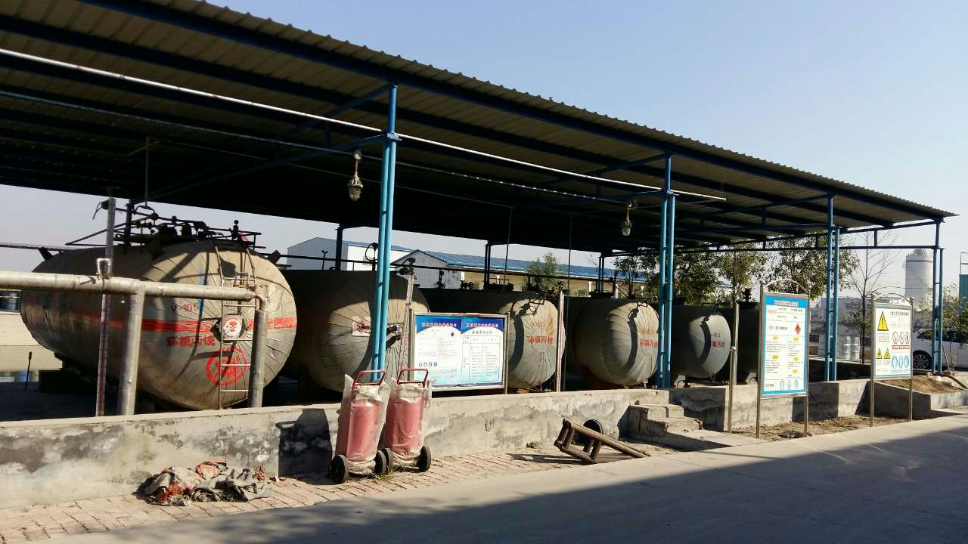
1.原料准备与精制过程
点击添加文本
点击添加文本
点击添加文本
点击添加文本

Slide 33
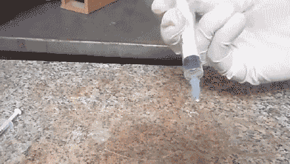
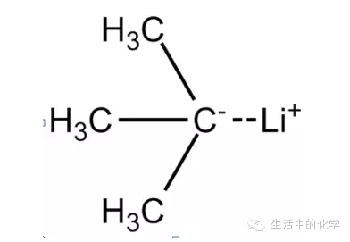
2.催化剂(或引发剂)配制过程
常用的引发剂是过氧化物和偶氮化合物，过硫酸盐等。常用的催化剂是烷基金属化合物(如烷基铝，烷基锌等)，金属卤化物(如TiCl₄，TiCl₃等)以及路易士酸(例如BF₃、SnCl₄，FeCl₃等)。
点击添加文本
点击添加文本
点击添加文本
点击添加文本

Slide 34
2.催化剂(或引发剂)配制过程
多数引发剂受热后有分解爆炸的危险，干燥、纯粹的过氧化物易分解。因此工业上过氧化物采用小包装，贮存在低温环境中，并且防火，防撞击。
常用的催化剂烷基金属化合物很危险，易遇空气燃烧或遇水爆炸。金属卤化物易水解生成腐蚀气体。
点击添加文本
点击添加文本
点击添加文本
点击添加文本

Slide 35
3.聚合过程
高分子化合物的平均分子量、分子量分布以及其结构对高分子合成材料的物理机械性能产生重大影响，并且生产出来的成品不易进行精制提纯，因此对聚合工艺条件和设备的要求很严格：
(a)要求单体高纯度，所有分散介质(水、有机溶剂)和助剂的纯度都有严格要求。
(b)反应条件的波动与变化，将影响产品的平均分子量与分子量分布，需要采用高度自动化控制。
(c) 对大多数合成树脂的聚合生产设备，在材质方而要求不污染聚合物。
点击添加文本
点击添加文本
点击添加文本
点击添加文本

Slide 36
3.聚合过程
间歇聚合
聚合物在聚合反应器中分批生产的，当反应达到要求的转化率时，将聚合物从聚合反应器中卸出。
间歇聚合的特点：
a.不易实现操作过程的全部自动化，每一批产品的规格难以控制严格一致。
b.反应器单位容积单位时间内的生产能力受到影响，不适于大规模生产。
c.优点：反应条件易控制，便于改变工艺条件。所以灵活性大，适于小批量生产，容易改变品种和牌号。
点击添加文本
点击添加文本
点击添加文本
点击添加文本

Slide 37
3.聚合过程
连续聚合
单体和引发剂（催化剂）等连续进入聚合反应器，反应得到的聚合物连续不断地流出聚合反应器。目前只有悬浮聚合方法尚未实现大规模连续生产。
连续聚合特点：
a.聚合反应条件是稳定的，容易实现操作过程的全部自动化，机械化，所得产品的质量规格稳定。
b.设备密闭，减少污染，适合大规模生产，劳动生产率高，成本较低。
c.缺点：不宜经常改变产品牌号，所以不便小批量生产。
点击添加文本
点击添加文本
点击添加文本
点击添加文本

Slide 38
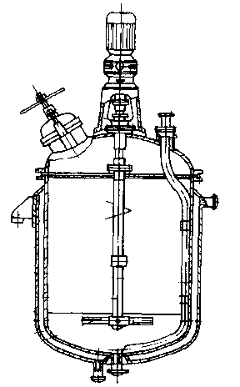
3.聚合过程
聚合反应器
进行聚合反应的设备叫做聚合反应器。根据聚合反应器的形状主要分为管式、塔式和釜式聚合反应器，此外尚有特殊形式的聚合反应器例如螺旋挤出机式反应器、
板框式反应器等。
点击添加文本
点击添加文本
点击添加文本
点击添加文本

Slide 39
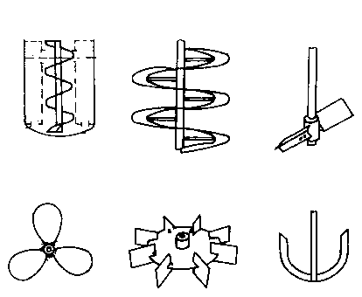
3.聚合过程
搅拌器
螺轴式
螺带式
桨式
点击添加文本
点击添加文本
推进器式
涡轮式
锚式
点击添加文本
点击添加文本

Slide 40
4.分离过程
产物中含有未反应的单体、催化剂残渣、反应介质(水或有机溶剂)等。从聚合物中分离未反应的单体还具有消除环境污染的意义。
氯乙烯悬浮聚合中残留的单体为致癌物，必须除去
点击添加文本
点击添加文本
点击添加文本
点击添加文本

Slide 41
4.分离过程
本体聚合与熔融缩聚得到的高粘度熔体不含有反应介质，如果单体几乎全部转化为聚合物，通常不需要经过分离过程。
如果要求生产高纯度聚合物，应当采用真空脱除单体法。
(b) 乳液聚合得到的浓乳液或溶液聚合得到的聚合物溶液如果直接用作涂料、粘合剂，也不需要经过分离过程。
若需纯聚合物，则需破乳→洗去乳化剂→干燥除水
点击添加文本
点击添加文本
点击添加文本
点击添加文本

Slide 42
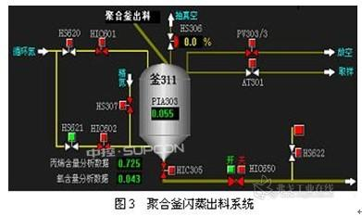
4.分离过程
(c)自由基悬浮聚合得到固体珠状树脂在水中的分散体系。可能含有少量反应单体和溶剂。
低沸点→闪蒸(迅速减压)，高沸点→水蒸汽蒸馏，使单体与水共沸以脱除。
点击添加文本
点击添加文本
点击添加文本
点击添加文本

Slide 43
4.分离过程
(d)离子聚合与配位聚合反应得到的如果是固体聚合物在有机溶剂中的淤浆液，但是通常含有较多的未反应单体和催化剂残渣。因此要首先进行闪蒸以脱除未反应单体。
如果催化剂是低效的，则应当进行脱除。
用醇破坏金属有机化合物，然后用水洗涤以溶解金属盐和卤化物。
点击添加文本
点击添加文本
点击添加文本
点击添加文本

Slide 44
4.分离过程
(e)自由基溶液聚合或离子和配位聚合得到的高粘度溶液。
(f)胶体分散体系的固体颗粒不能用过滤，而采用喷雾干燥方法。
点击添加文本
粉状固体析出
合成树脂
加入非溶剂中
点击添加文本
纤维状产品
喷入沸腾的热水中同时进行强烈搅拌
以直径l0-20mm
的胶粒析出
合成橡胶
点击添加文本
点击添加文本

Slide 45
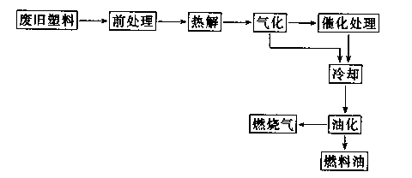
1.4废旧高分子材料的回收利用
废旧塑料回收
(1)作为材料再生循环利用。
(2)作为化学品循环利用。A. 解聚、水解等方法降解为单体、低分子量化合物。 B. 裂解为燃料油品。
(3)作为能源回收利用。
点击添加文本
点击添加文本
点击添加文本
点击添加文本
废旧塑料的油化工艺过程

Slide 46
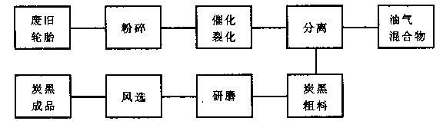
1.4废旧高分子材料的回收利用
废旧橡胶回收
点击添加文本
点击添加文本
点击添加文本
废旧轮胎的催化裂化工艺过程
点击添加文本

Slide 47
1.4废旧高分子材料的回收利用
光与生物双降解塑料
在使用后需要有足够的紫外光作用。
地膜仅其曝光面能降解，而压土部分难以降解。
光降解速度受到地理、环境、气候等因素的制约。
点击添加文本
光降解塑料不足
点击添加文本
将两种材料各取所长，互相弥补。
点击添加文本
加入天然高分子物质后，会影响塑料的物理机械性能。
全生物降解高分子材料制造困难，价格昂贵。
一定要接触土壤，在一定温湿度条件下才能加快降解。
生物降解塑料不足
点击添加文本

Slide 48
化学行业从业者须知
第一条：必须清楚你的工作地点的灭火器在哪，什么种类，以及安全通道在哪，是否通畅。
点击添加文本
第二条：不管在实验室还是工厂，一定要注意个人防护，别舍不得鞋子/裤子/衣服，该扔就扔，命永远比那些身外之物重要！
点击添加文本
点击添加文本
第三条：你工作所在城市的化工职业病防治院地址、电话，务必要记住！因为绝大多数，你在工作中被化学药品伤害，除了化工职业病防治所之外，其他医疗机构很可能无法迅速确诊！
点击添加文本

Slide 49
化学行业从业者须知
第四条：一定要规范操作，杜绝安全隐患。同时一定要也是必须要及时制止他人的违规操作，因为他人的违规操作的后果很可能也会伤害到你
必须牢记实验老师的每一个动作，反复重复直到它成为你的条件反射，你必须将规范的操作刻进你的骨头里，成为你生命的一部分，不管何时何地，哪怕你再疲倦，只要一拿起实验仪器，你的动作就是规范的，准确的！
我们所从事的化学工作，一旦发生事故，很多就意味着付出生命！
点击添加文本
点击添加文本
第五条：必须熟练掌握消防技能，如果你不懂灭火，那么不要用你想当然的方式去灭火，去找懂的人或者跑，记住，化学事故判断损失的最重要的指标就是死亡人数，只要没人死没人受伤，哪怕烧光一个两亿的厂子也是连大事故都不算的！
点击添加文本
点击添加文本

